Slide 1
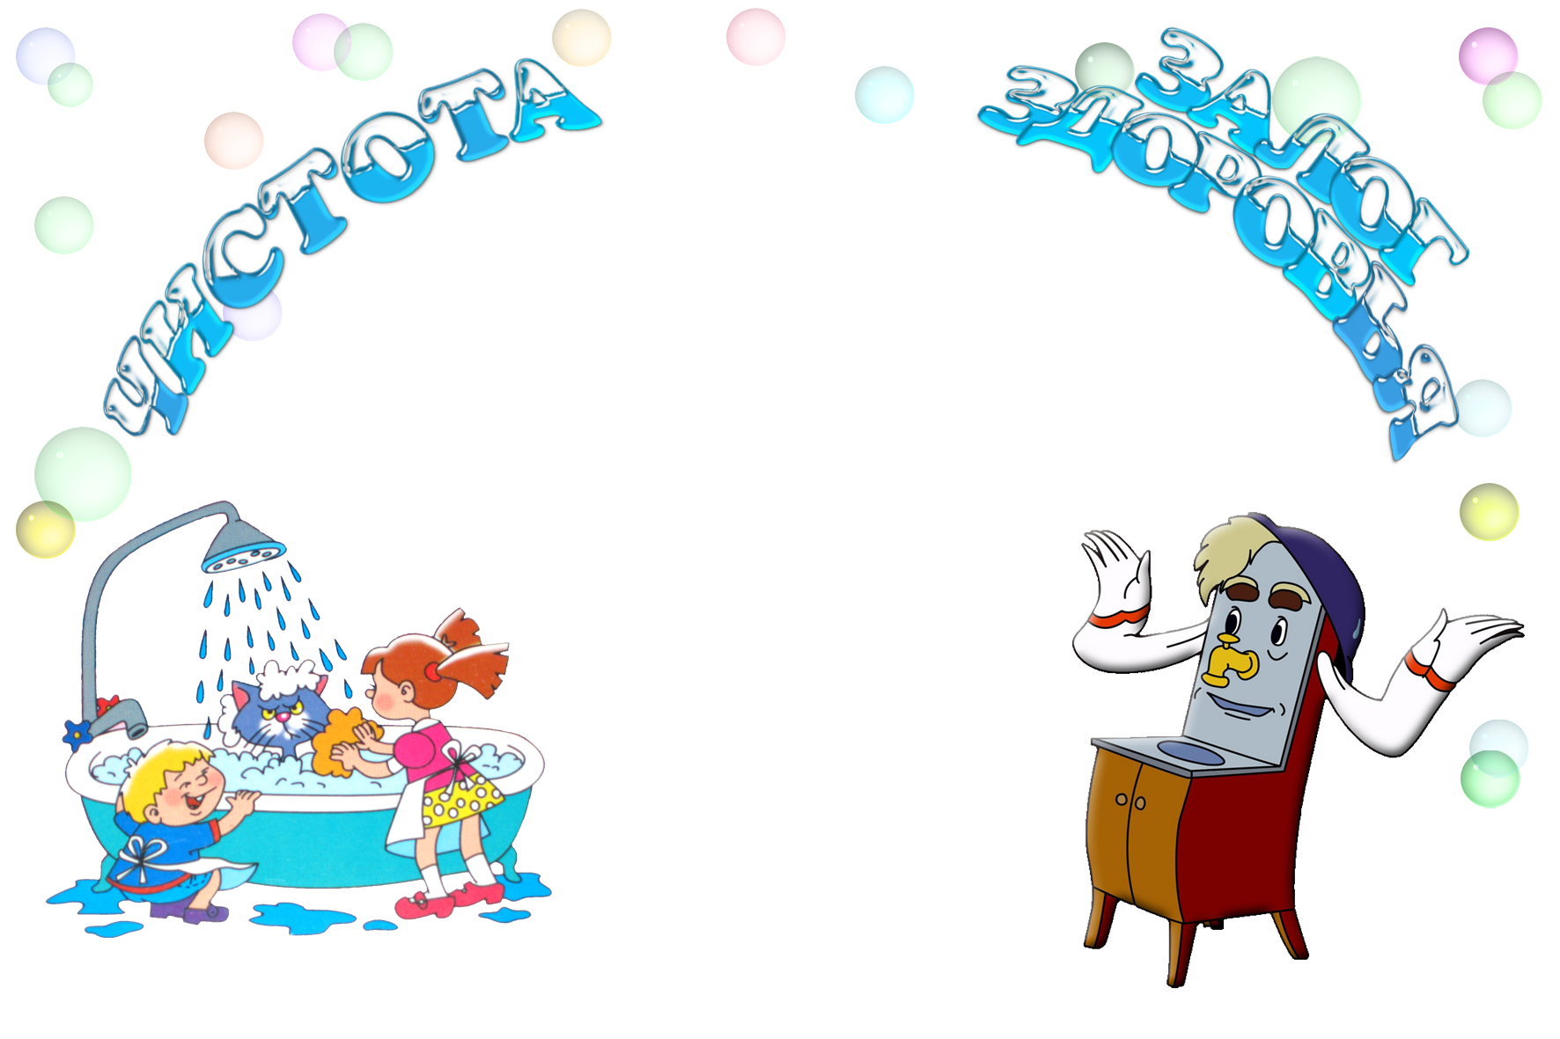
Как правильно мыть руки
Средняя группа
Воспитатель: Хармаева Е.С.

Slide 2
Цели:
Культурно-гигиенические навыки,
как правильно мыть руки

Slide 3
Задачи:
Расширять знания и навыки по гигиенической культуре.
Формировать культурно - гигиенические навыки, привычку правильно мыть руки .
Воспитывать аккуратность,
опрятность у детей.

Slide 4
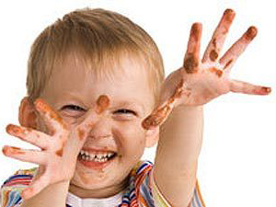
Проблема:
Дети неаккуратно моют руки и рукава кофточек оказываются мокрыми

Slide 5
Ожидаемый результат:
Привитие культурно-гигиенических навыков путем включения деятельностного компонента, т.е. дети самостоятельно «проживают» эту деятельность, предлагая и апробируя различные варианты, осмысливая и осознавая результаты

Slide 7
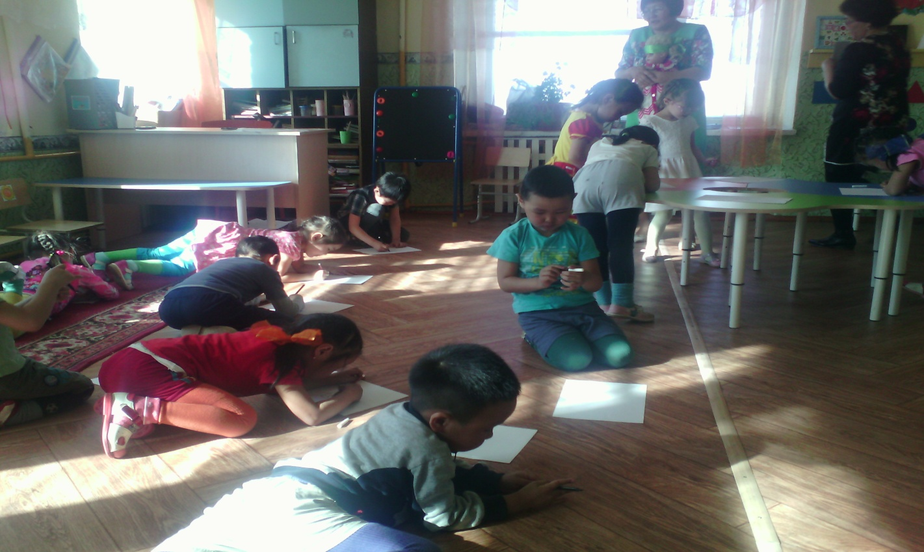
Участники и сроки реализации проекта:
Дети, воспитатель:
Сроки реализации: 1 день

Slide 8
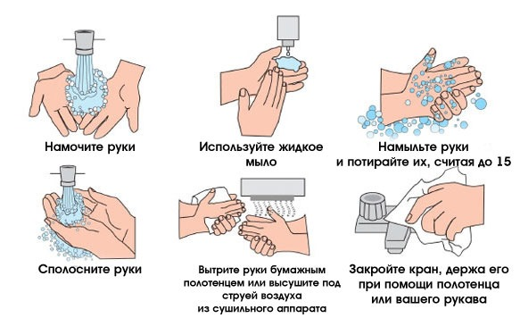
Как правильно мыть руки
Алдар: «Сначала нужно взять мыло, потом открыть кран, намочить и намылить руки, все смыть водой.»

Slide 9
Даша: «Я думаю, что сначала нужно открыть кран, намочить руки, взять мыло, намылить руки, положить мыло на место, все смыть и вытереть полотенцем.
Воспитатель: «Даша, как ты считаешь, рукава нам не помешают?»
Даша: « Помешают. Сначала нужно засучить рукава.»

Slide 10
Составляем правильный алгоритм мытья рук

Slide 11
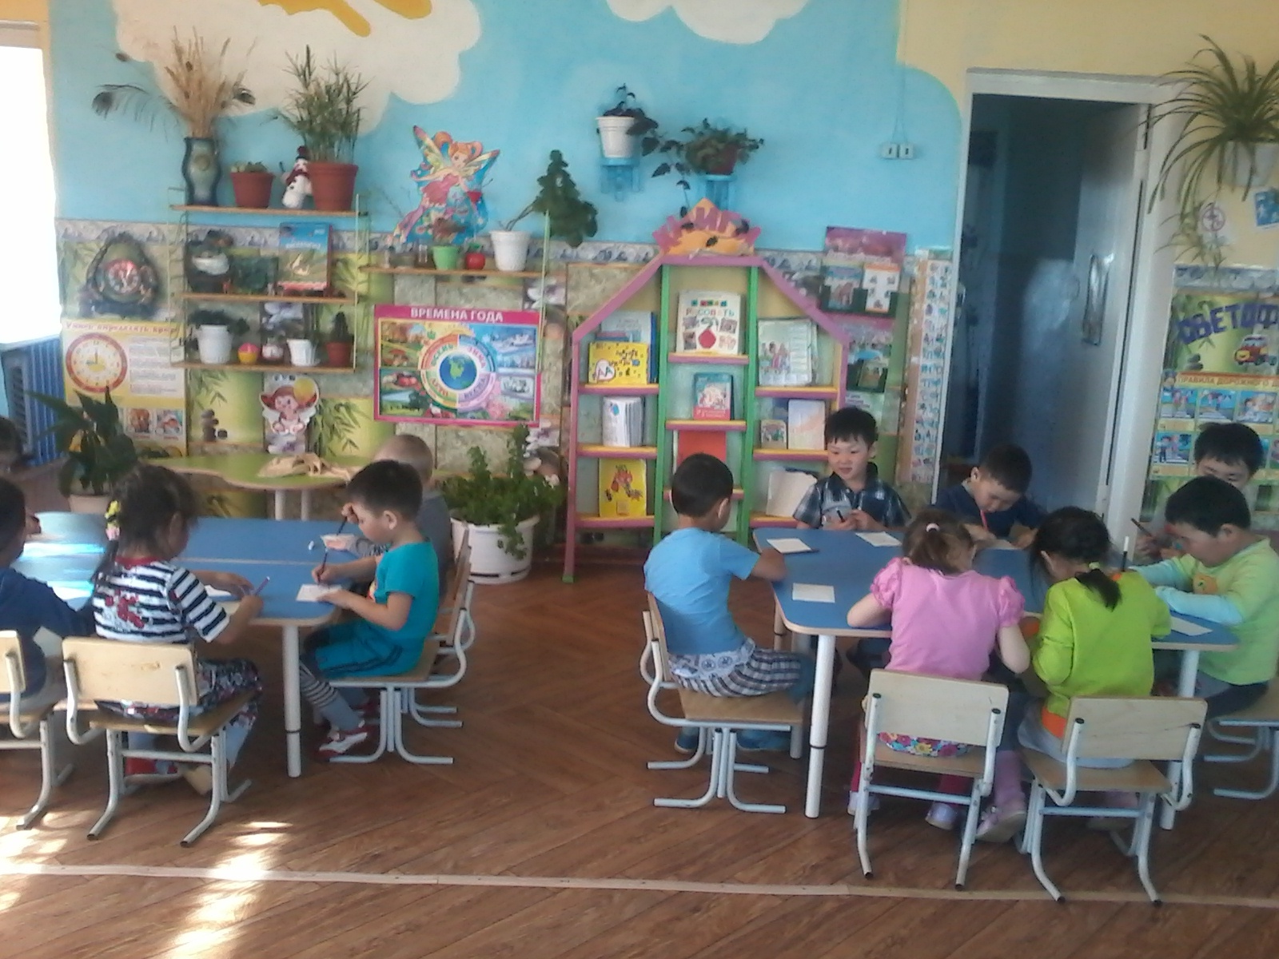
Рисуем план мытья рук

Slide 12
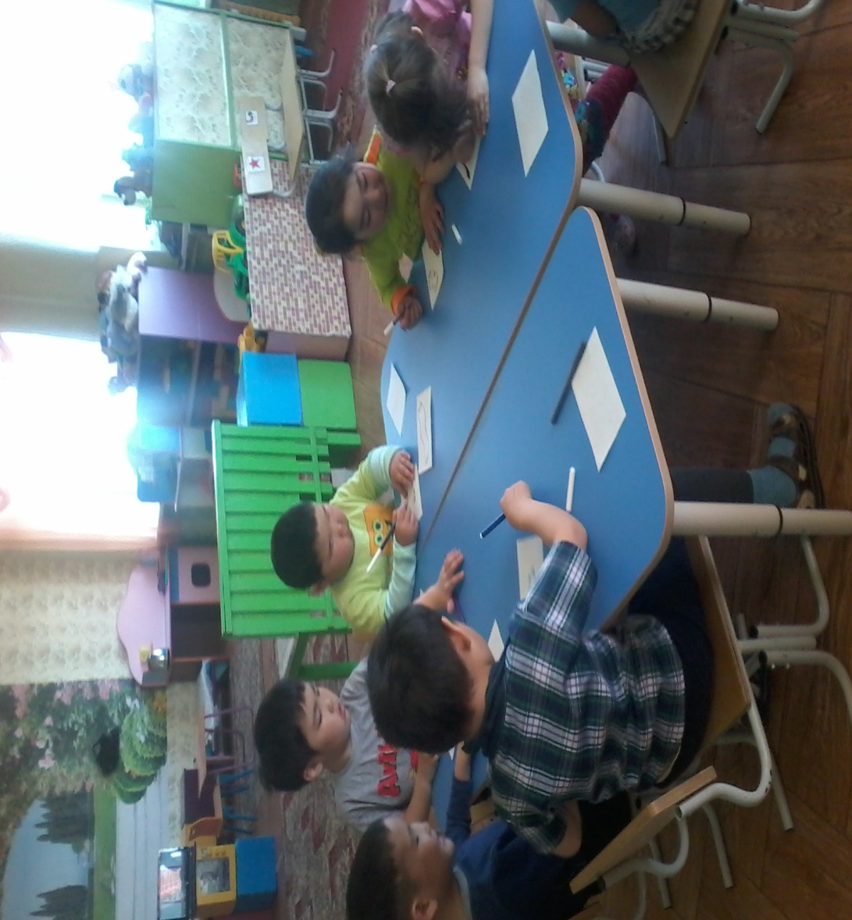
команда
Алдара

Slide 13
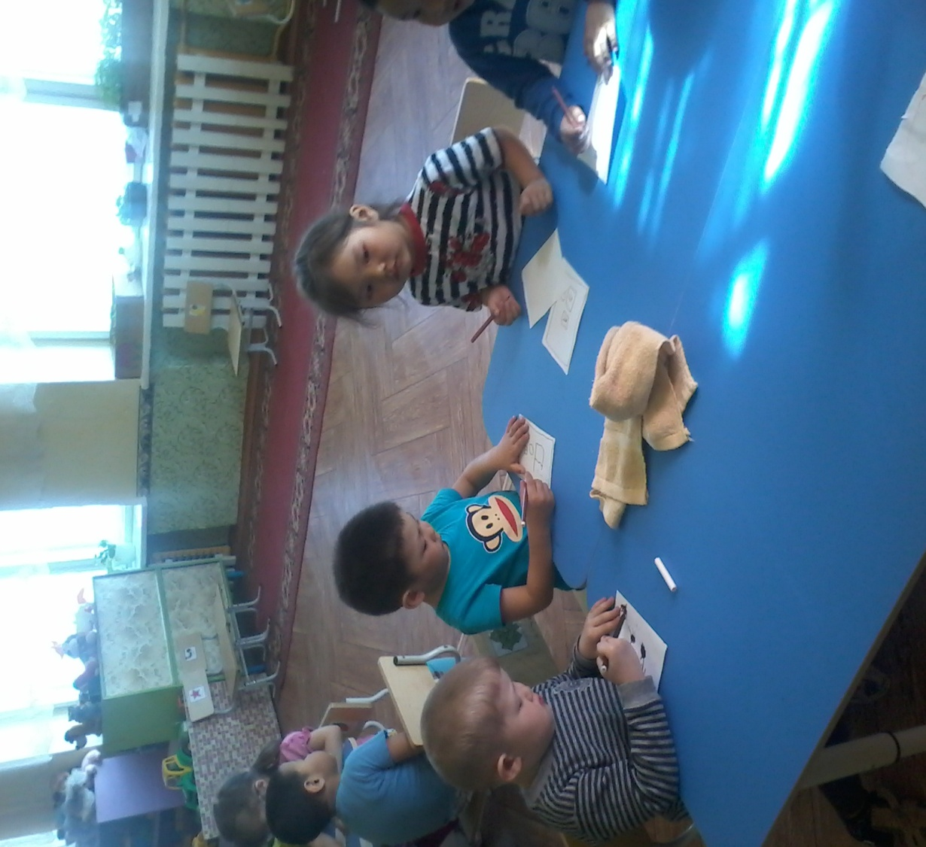
команда
Адисы

Slide 14
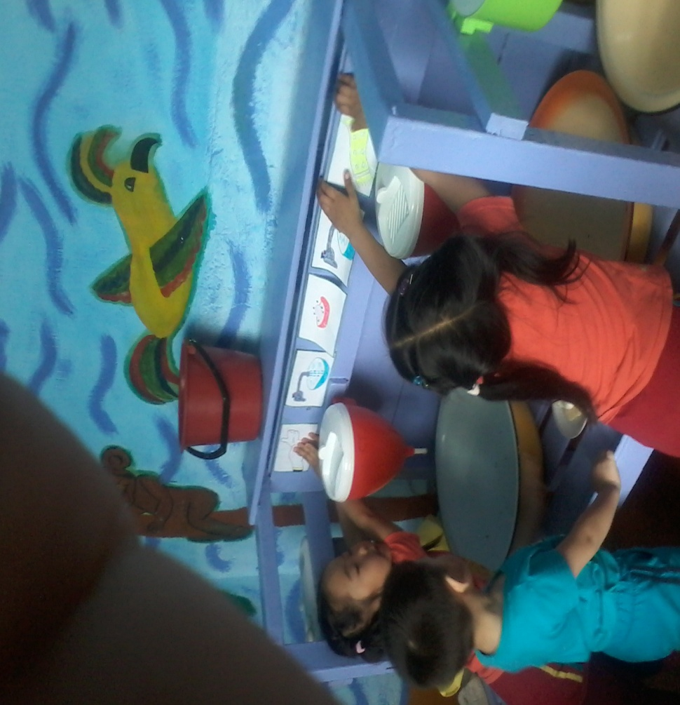
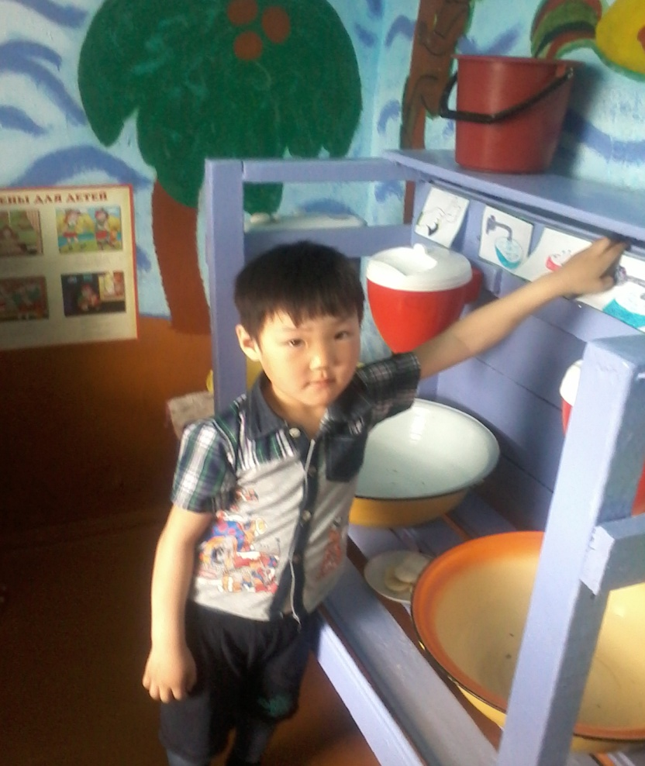
Каждая команда апробирует свой и план другой команды

Slide 15
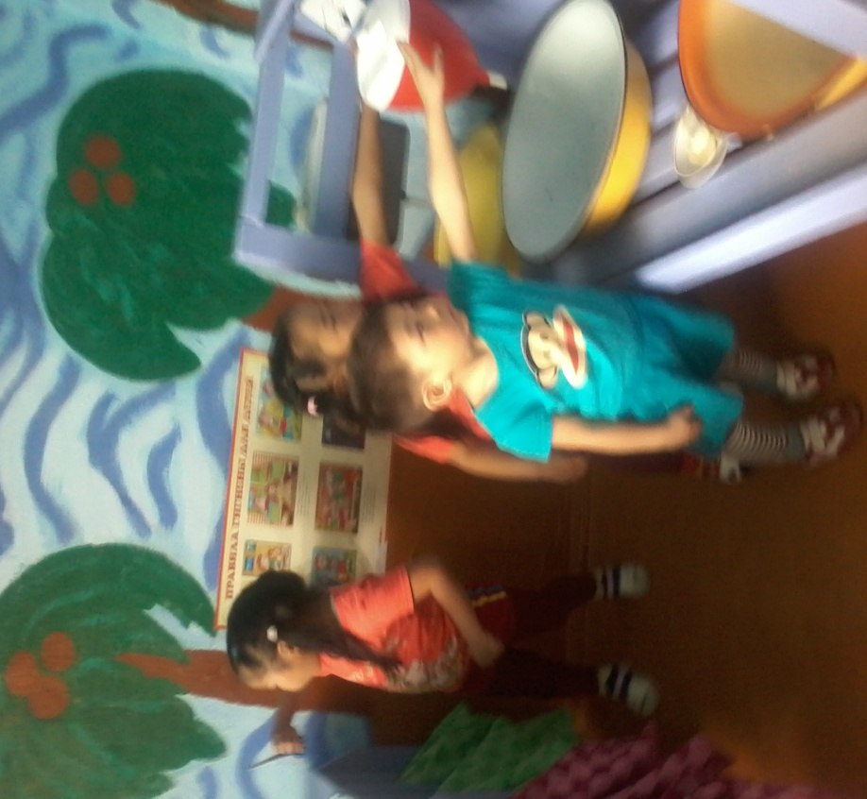
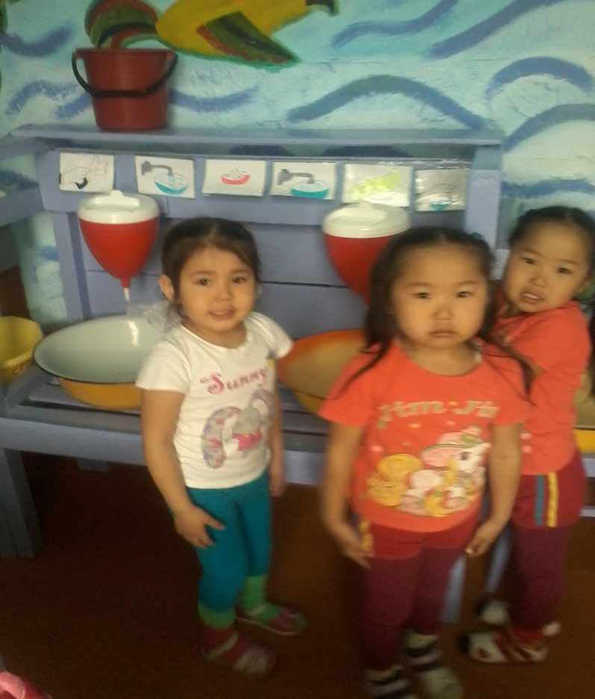
В обсуждении выясняется истина

Slide 16
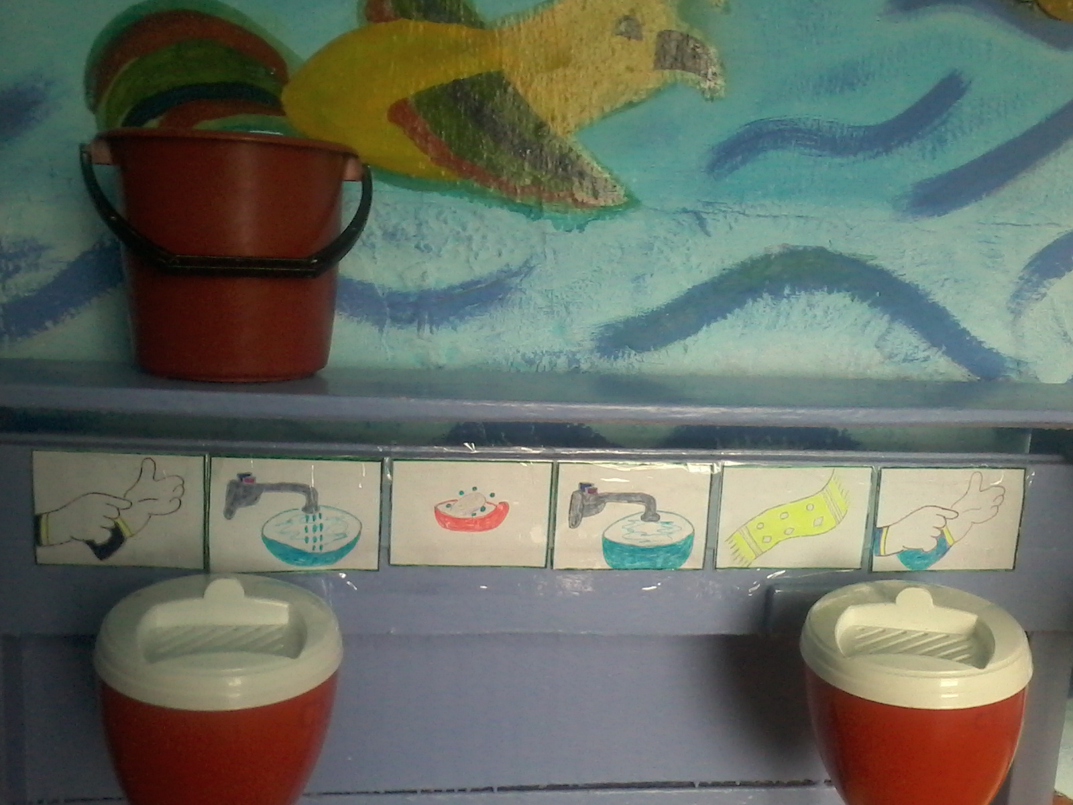
правильный и удобный алгоритм мытья рук

Slide 17
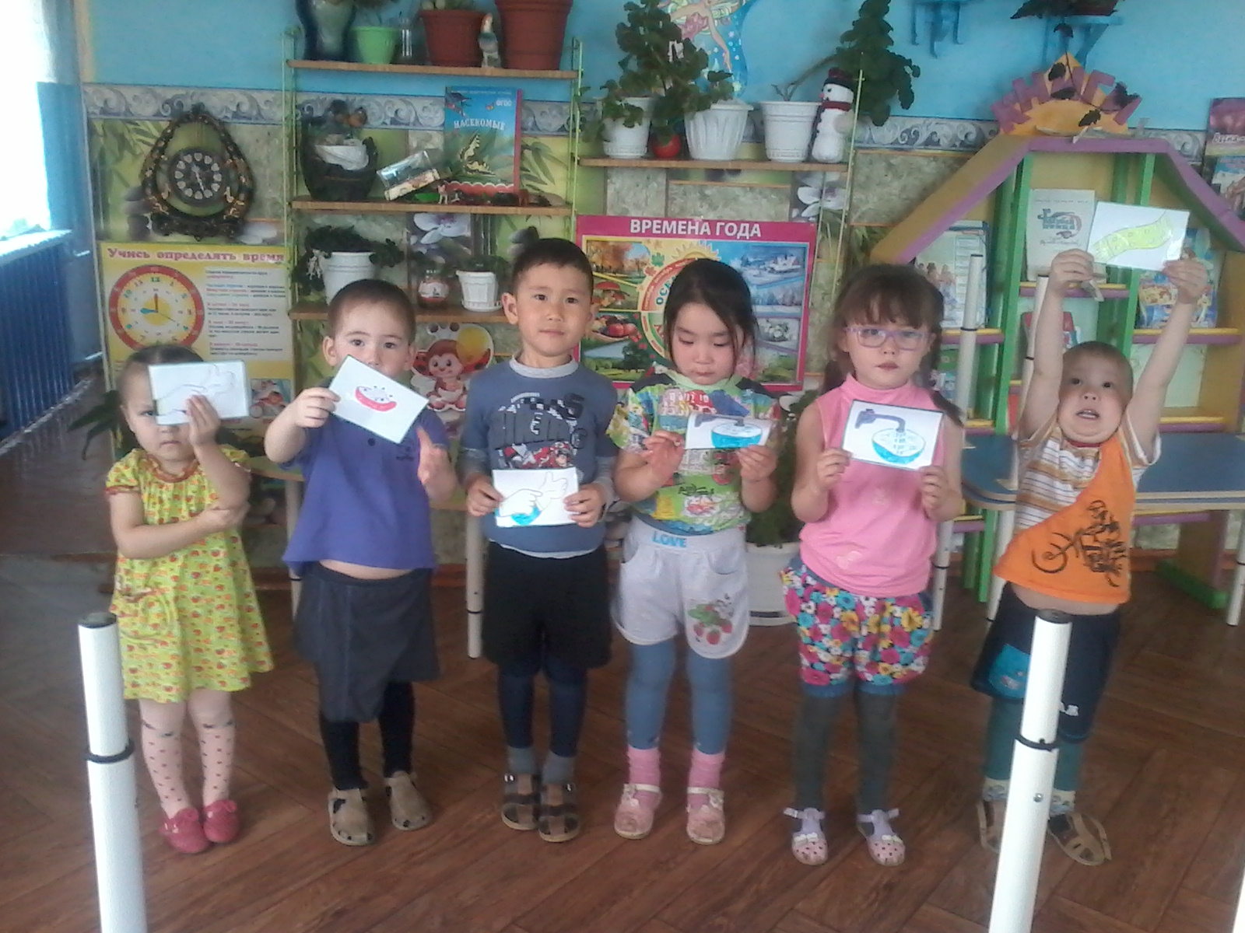
Победитель проекта

Slide 18
Спасибо за внимание

